Slide 1

PHÒNG GD&ĐT QUẬN LONG BIÊN
TRƯỜNG TIỂU HỌC ĐOÀN KẾT
Bộ môn: Âm nhạc lớp 2
Giáo viên thực hiện: Hoàng Ngọc Ánh

Slide 2




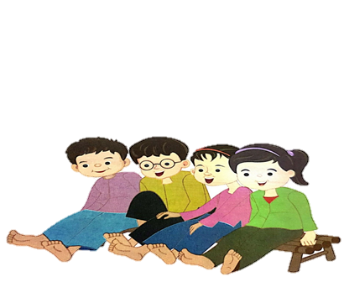
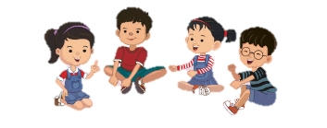
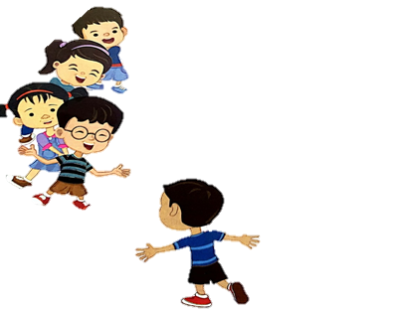
CHÀO MỪNG CÁC THẦY CÔ GIÁO
ĐẾN VỚI GIỜ HỌC ÂM NHẠC LỚP 2
CHỦ ĐỀ 2
EM YÊU LÀN ĐIỆU DÂN CA

Slide 3
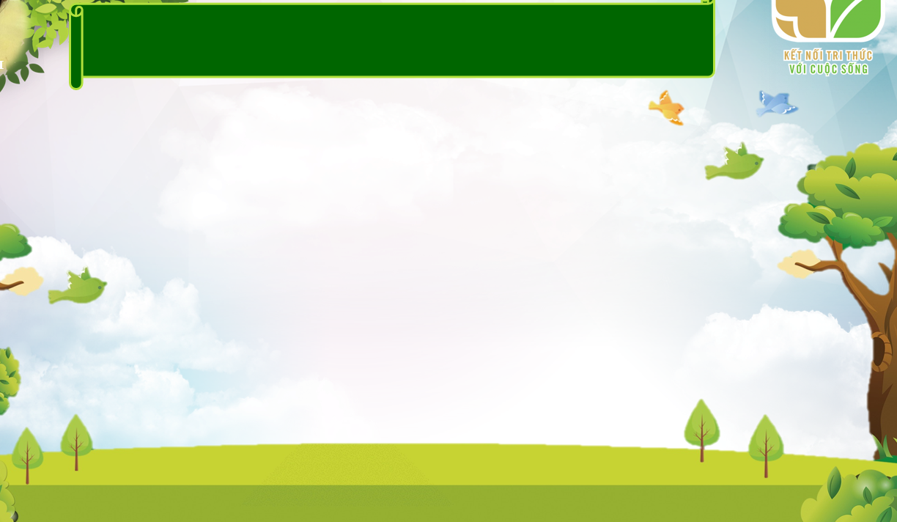
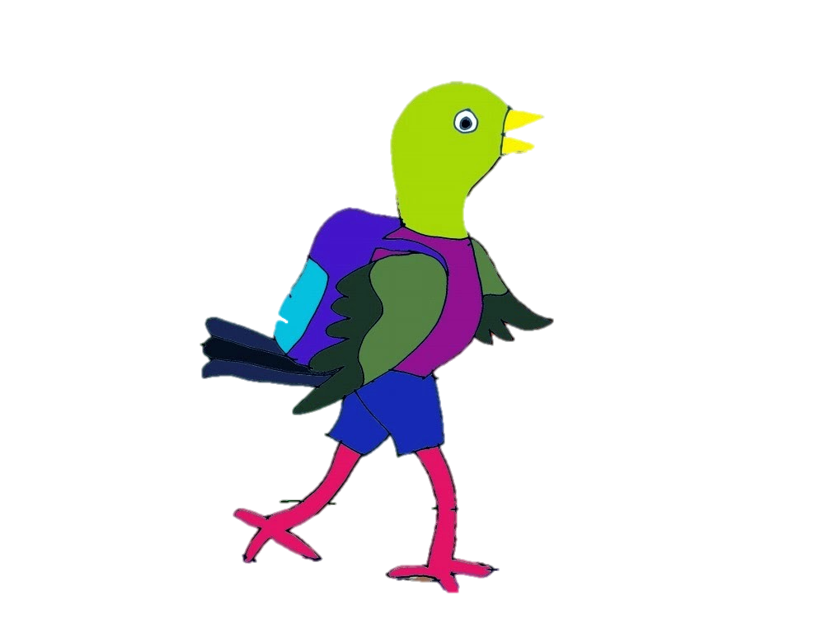
CHỦ ĐỀ 2: EM YÊU LÀN ĐIỆU DÂN CA
Âm nhạc
Tiết 7
Thường thức âm nhạc: Đàn bầu Việt Nam
Vận dụng – sáng tạo

Slide 4
KHÁM PHÁ
Thường thức âm nhạc
Đàn bầu Việt Nam

Slide 5
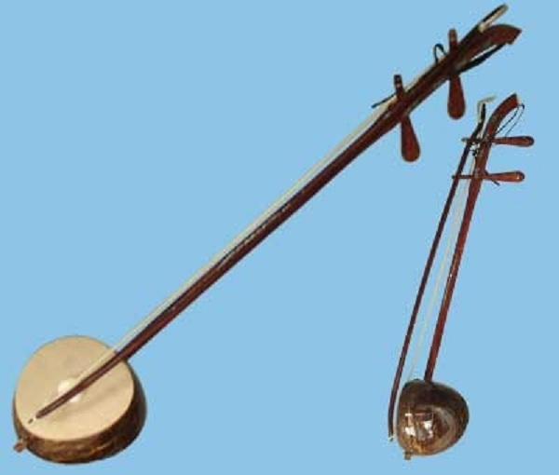
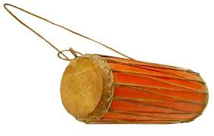
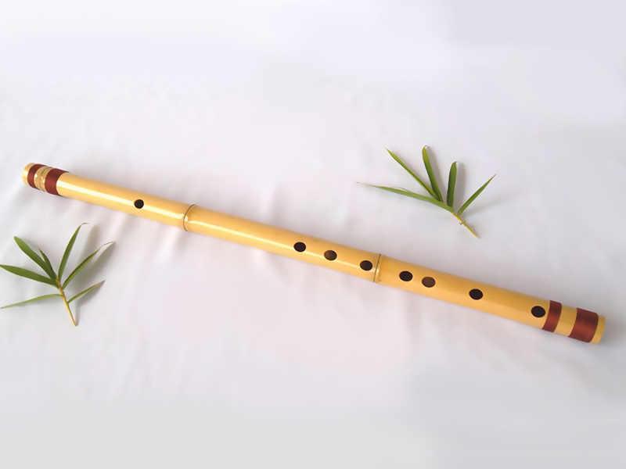
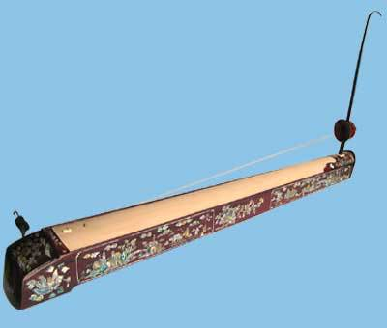
Đàn bầu là hình số mấy?
1
2
3
4

Slide 6
Đàn bầu là hình số 4
4

Slide 7




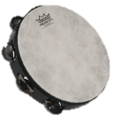
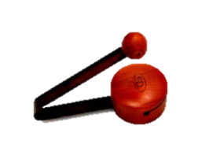
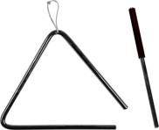
VẬN DỤNG – SÁNG TẠO
Nghe và gõ đệm hình theo tiết tấu

Slide 8

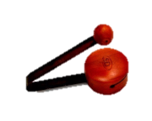
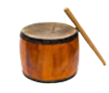
Hát đối đáp kết hợp gõ đệm theo tiết tấu lời ca
Có con chim là chim chích chòe
Trưa nắng hè mà đi đến trường
Ấy thế mà không chịu đội mũ
Tối đến mới về nhà nằm rên
Ôi ôi đau quá nhức cả đầu
Chích chòe ta cảm liền suốt ba ngày đêm.

Slide 9




Hát kết hợp vận động theo hình tiết tấu
Có con chim là chim chích chòe
Trưa nắng hè mà đi đến trường
Ấy thế mà không chịu đội mũ
Tối đến mới về nhà nằm rên
Ôi ôi đau quá nhức cả đầu
Chích chòe ta cảm liền suốt ba ngày đêm.

Slide 10
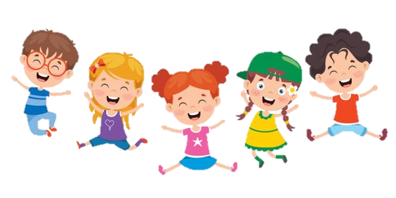
Hát kết hợp vận động phụ họa

Slide 11


Slide 12
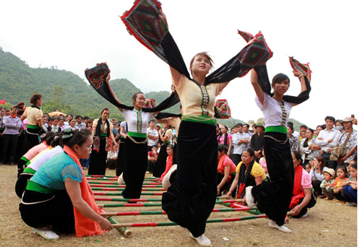
Nghe và gõ đệm theo nhịp điệu Múa sạp

Slide 13


Nghe và gõ đệm theo nhịp điệu Múa sạp

Slide 14

Củng cố
dặn dò
Nhớ hình dáng và âm sắc đàn bầu
Nghe và vận động theo nhịp điệu Múa sạp

Slide 15

CHỦ ĐỀ 2: EM YÊU LÀN ĐIỆU DÂN CA
CHÚC CÁC CON CHĂM NGOAN HỌC TỐT

